Slide 1




Presentación sobre Blazor: Construyendo Aplicaciones Web Interactivas con .NET

Slide 2




Introducción
Instructor: Yoel Cerdas Villalobos

Slide 3
Introducción a Blazor
Definición de Blazor
Blazor es un framework de desarrollo web de código abierto creado por Microsoft que permite construir aplicaciones web interactivas y de una sola página (SPA) utilizando C# y .NET en lugar de JavaScript. La principal característica distintiva de Blazor es que permite a los desarrolladores escribir código del lado del cliente en C# y ejecutarlo directamente en el navegador utilizando WebAssembly. Esto significa que las aplicaciones Blazor pueden ejecutarse de manera eficiente en el navegador del usuario sin depender exclusivamente de JavaScript.

Slide 4
Historia y Evolución:
Blazor comenzó como un proyecto experimental y evolucionó a lo largo del tiempo. La primera versión importante fue Blazor Server, que permitía la ejecución de código C# en el servidor y actualizaba de manera eficiente la interfaz de usuario en el navegador mediante la señalización de eventos. Posteriormente, se introdujo Blazor WebAssembly, que permitió la ejecución de código C# directamente en el navegador del usuario mediante WebAssembly

Slide 5
Características Principales:
Lenguaje C#: Permite a los desarrolladores utilizar C# para escribir tanto el código del lado del cliente como del lado del servidor.
Ejecución en el Navegador: Blazor permite la ejecución de código C# directamente en el navegador del usuario mediante WebAssembly, proporcionando una experiencia de usuario similar a la de las aplicaciones SPA.
Blazor Server y Blazor WebAssembly: Ofrece dos modelos de implementación. Blazor Server ejecuta el código del lado del servidor, mientras que Blazor WebAssembly ejecuta el código directamente en el navegador del cliente.
Componentes Reutilizables: Utiliza un modelo de programación basado en componentes, donde los desarrolladores pueden crear componentes reutilizables que encapsulan la lógica y la interfaz de usuario.

Slide 6
Fundamentos de Blazor
Componentes de Blazor:
Componentes Razor: Estos son los bloques fundamentales de construcción en Blazor y están escritos usando el formato Razor, que combina código C# y HTML.
Componentes de Clase: Puedes crear componentes de clase en lugar de componentes Razor, escribiendo toda la lógica en una clase de C# y utilizando la notación @code para incluir código.
Componentes Razor Pages: Blazor comparte el modelo de programación de componentes con ASP.NET Core Razor Pages, permitiendo la construcción de interfaces de usuario interactivas.

Slide 7
Fundamentos de Blazor
Componentes de Blazor:
Componentes Razor: Estos son los bloques fundamentales de construcción en Blazor y están escritos usando el formato Razor, que combina código C# y HTML.
Componentes de Clase: Puedes crear componentes de clase en lugar de componentes Razor, escribiendo toda la lógica en una clase de C# y utilizando la notación @code para incluir código.
Componentes Razor Pages: Blazor comparte el modelo de programación de componentes con ASP.NET Core Razor Pages, permitiendo la construcción de interfaces de usuario interactivas.

Slide 8
Fundamentos de Blazor
Modelos de Componentes:
Blazor Server: Ejecución en el Servidor: En este modelo, la ejecución del código C# se realiza en el servidor, y solo la interfaz de usuario se envía al cliente.Actualización de la Interfaz de Usuario: Las actualizaciones de la interfaz de usuario se envían al cliente mediante SignalR, minimizando el tráfico de red y proporcionando una experiencia de usuario fluida.
Blazor WebAssembly: Ejecución en el Navegador: En este modelo, el código C# se compila a WebAssembly y se ejecuta directamente en el navegador del cliente..

Slide 9
¿Qué es WebAssembly?
WebAssembly (Wasm) es un estándar abierto y sin navegador para un lenguaje de bajo nivel que se ejecuta con un rendimiento cercano al nativo en navegadores web. WebAssembly es diseñado como un formato binario seguro, eficiente y de alto rendimiento que permite ejecutar código de manera rápida y eficiente en navegadores web.

Slide 10

Client-Side Rendering
Client-Side Rendering" (CSR) se refiere a un enfoque en el desarrollo web donde el código se ejecuta y procesa en el navegador del cliente, lo que permite actualizar partes específicas de la interfaz de usuario sin tener que recargar toda la página. Este enfoque es contrario al "Server-Side Rendering" (SSR), donde la generación de HTML y la ejecución de código ocurren en el servidor, y se envía el HTML resultante al navegador.

Slide 11
Beneficios de ejecutar Blazor en Cliente
Se compila a archivos estáticos, lo que significa que, no hay necesidad de un tiempo de ejecución .NET en el servidor
El trabajo se descarga del servidor al cliente
Las aplicaciones se pueden ejecutar en un estado offline
Se comparte código, por ejemplo, los objetos de C# pueden ser compartidos entre el cliente y el servidor fácilmente para nuestras llamadas al Server y Cliente

Slide 12
Inconvenientes de ejecutar Blazor en Cliente
Tiempo de carga. Debido al tamaño de la descarga, los dispositivos con conexiones deficientes pueden experimentar tiempos de carga iniciales más largos.
Tiempo de ejecución restringido. Las aplicaciones tienen que operar en el sandbox del navegador y están sujetas a las mismas restricciones de seguridad que cualquier aplicación JavaScript, es decir, tenemos C# pero no podemos hacer todo lo que se puede hacer con este lenguaje, nos vemos restringidos a lo mismo que cualquier framework JS.

Slide 13
Competencias
Blazor WebAssembly está construido para ser un competidor directo de los frameworks modernos de JavaScript. Por lo tanto, en cualquier lugar donde se busque usar uno de esos frameworks, se podría considerar el uso de Blazor.
También es importante señalar que el uso de Blazor WebAssembly no requiere el uso de .NET en el servidor. Lo que significa que si tienes un backend escrito en Node, PHP o Rails puedes usar Blazor como frontend sin problemas ya que Blazor WebAssembly compila en archivos estáticos.

Slide 14
Server-Side Rendering
En este modelo, la aplicación Blazor se ejecuta en el servidor sobre el tiempo de ejecución completo de .NET Core. Cuando el usuario carga la aplicación se descarga un pequeño archivo JavaScript que establece una conexión en tiempo real y bidireccional SignalR con el servidor.

Slide 15
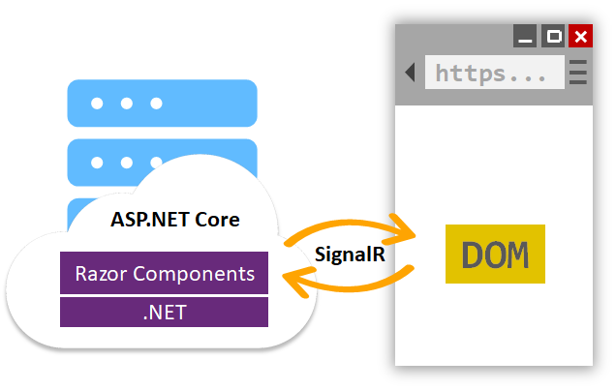
Server-Side Rendering

Slide 16
Pruebas
Prueba 1 - Instancia estándar D1 v2 en Azure (1vCPU y 3.5GB de memoria)
La aplicación podría manejar más de 5000 usuarios activos simultáneos sin ninguna degradación visible en el rendimiento.
Prueba 2 - Instancia estándar D3 v2 en Azure (4vCPU & 14GB de memoria)
La aplicación podría manejar más de 20.000 usuarios activos simultáneos sin ninguna degradación visible en el rendimiento. Estas son cifras bastante buenas. Lo principal que descubrieron es que la memoria y la latencia son los principales cuellos de botella de las aplicaciones de Blazor Server. Si la latencia superaba los 200ms, el rendimiento se veía afectado.

Slide 17
Beneficios de ejecutar Blazor Server
Se ejecuta en el tiempo de ejecución completo del núcleo de .NET
Ciclo de desarrollo rápido
Pequeño tamaño de descarga inicial
El código se mantiene en el servidor y no se descarga al cliente

Slide 18
Inconvenientes de ejecutar Blazor Server
No funciona bien en ambientes de alta latencia
No funciona offline siempre se requiere una conexión constante al servidor
Gran demanda de recursos en el servidor

Slide 19
Server Caso de uso ideal
Blazor Server puede ser usado para muchos escenarios, pero donde hay poca latencia y pocos problemas de conectividad es en aplicaciones de intranet o aplicaciones de cara al público de baja demanda.

Slide 20
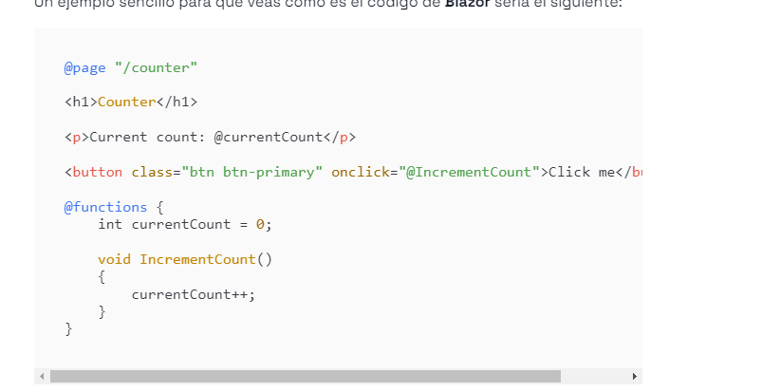
¿Cómo es el código Blazor?

Slide 21
¿Qué herramientas puedo usar para programar Blazor?
Puedes trabajar con Blazor desde cualquier S.O. (Windows, Linux o Mac) al utilizar .NET Core que es multiplataforma. Como IDE puedes utilizar Visual Studio, o Visual Studio Code o cualquier otro IDE en el que te sientas cómodo, eres totalmente libre de elegir el que más se adapte a tus conocimientos. Usando Visual Studio tenemos la ventaja de que viene ya preparado para trabajar con Blazor y siempre nos ayuda con el uso de plantillas, intellisense, debugging integrado

Slide 22
¿Qué es lo bueno de Blazor?
Tener un mismo lenguaje para el Back y para el Front hace que podamos desarrollar más rápido y con menos errores, te conviertes en desarrollador FullStack, aunque siempre necesitarás conocer HTML, CSS, JavaScript, pero es un gran avance.
La reutilización de código: podemos referenciar la misma librería desde cliente y servidor. Si tienes un modelo de datos que lo usas en servidor para tu API para conectarte a una BD puedes utilizarlo también en cliente sin tener que duplicarlo en JS con la posibilidad de que cometas errores o que no esté actualizado cuando hagas cambios.

Slide 23
Interoperabilidad con JavaScript: ejecución desde C
Mientras que WebAssembly tiene el potencial de acabar con nuestra dependencia de JavaScript, éste no va a desaparecer ya. Todavía hay muchas cosas que WebAssembly no puede hacer. Si estás ejecutando Blazor del lado del servidor, no tienes WebAssembly. Entonces, ¿cómo manejamos este problema?
La respuesta es interoperar con JavaScript. Cuando no podemos hacer lo que necesitamos usando sólo código .NET, podemos usar la abstracción IJSRuntime para hacer llamadas a funciones de JavaScript. Incluso podemos hacer que las funciones JavaScript hagan llamadas a nuestro código C#.

Slide 24
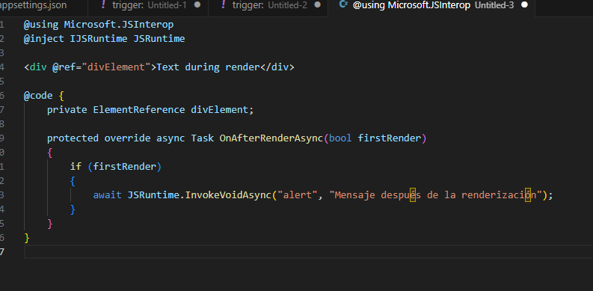
Uso de Javascript

Slide 25
Uso de Javascript

Slide 26
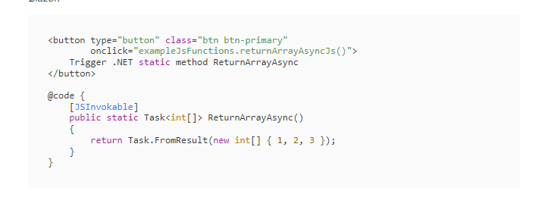
Uso de Javascript

Slide 27
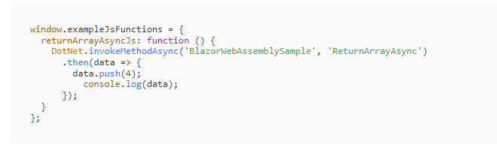
Uso de Javascript

Slide 28
¿Sustituirá Blazor a JavaScript?
Blazor es una alternativa a JavaScript, soporta muchas de las características estándar del navegador que se usan en las aplicaciones web, pero no todas. En los casos en que Blazor no soporta una característica, puede ser necesaria una pequeña cantidad de código JavaScript para lograr los requisitos de tu aplicación web pero ya hemos visto que se puede hacer con InterOp.
Si Blazor algún día será capaz de reemplazar completamente a JavaScript está por verse,

Slide 29
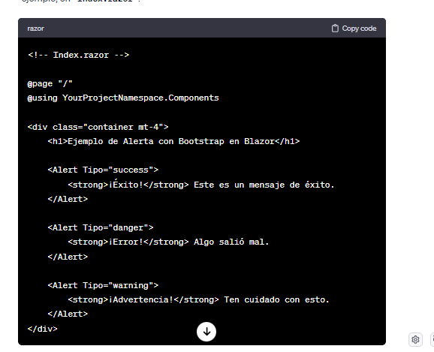
¿Puedo usar componentes BootStrap?

Slide 30

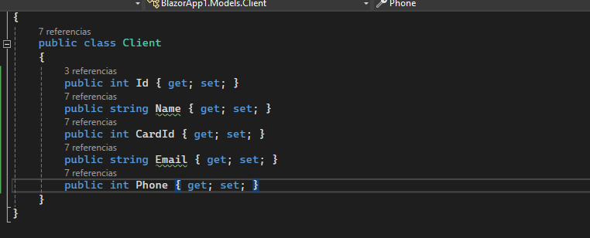

Ejercicio

Slide 31
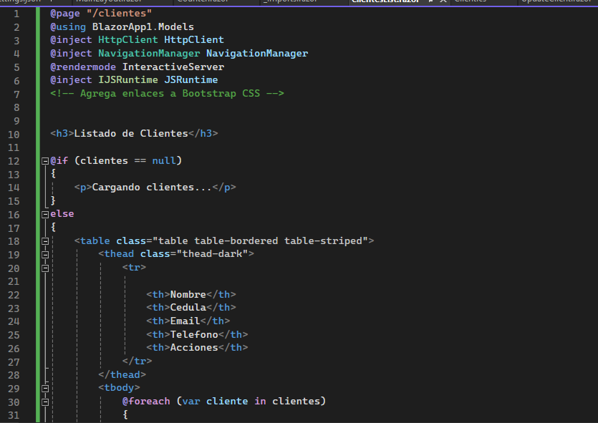
Ejercicio

Slide 32
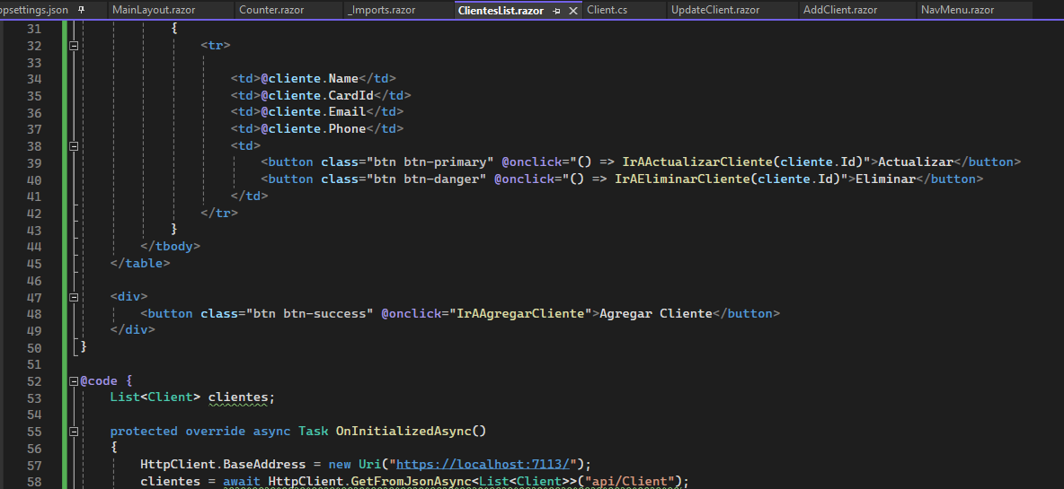

Slide 33
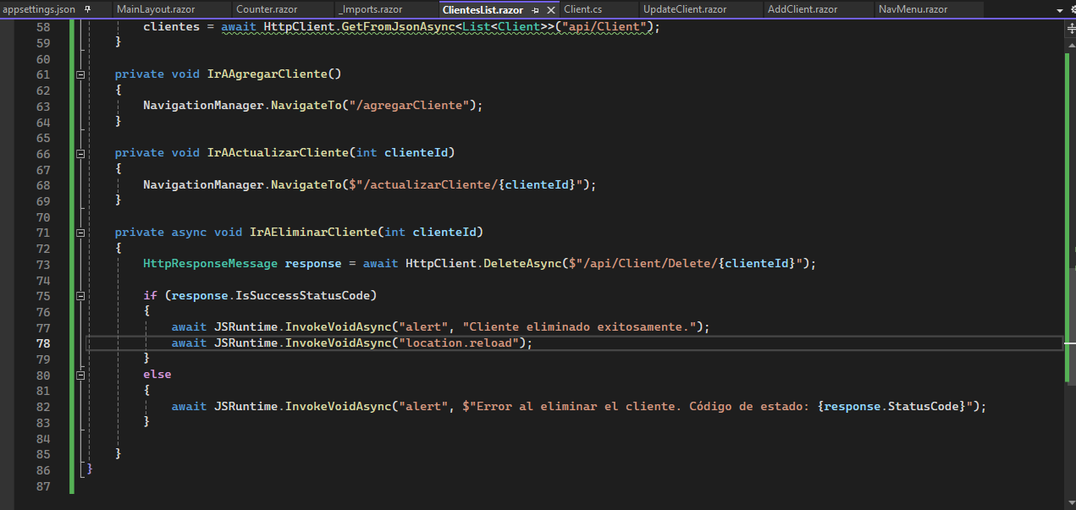

Slide 34
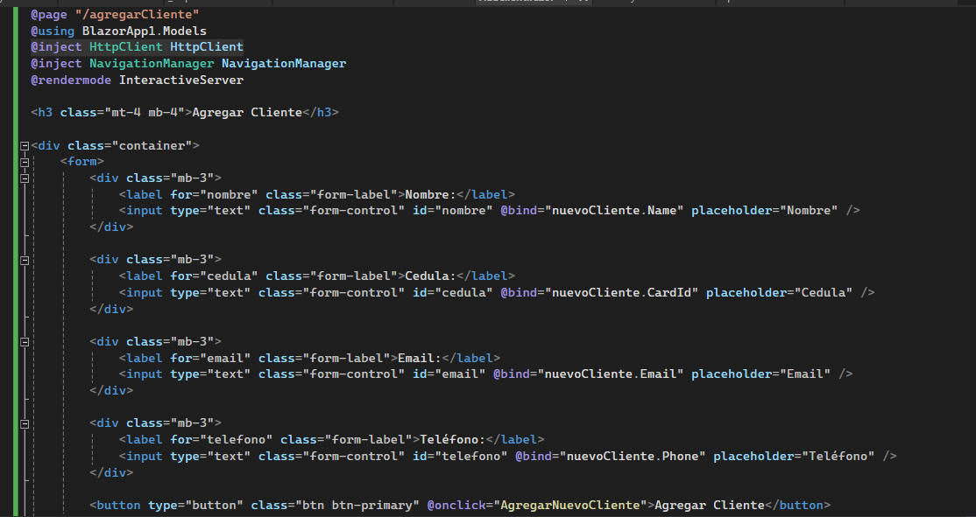
AddClient

Slide 35
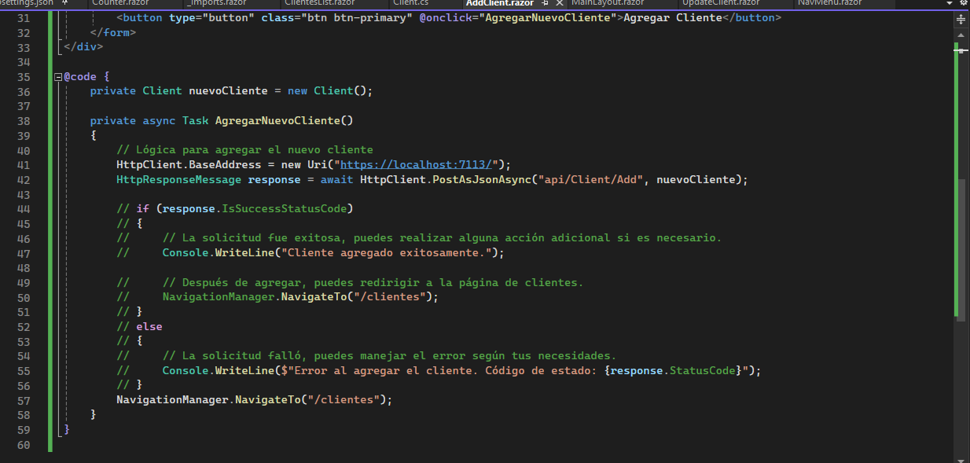
AddClient

Slide 36
AddClient

Slide 37
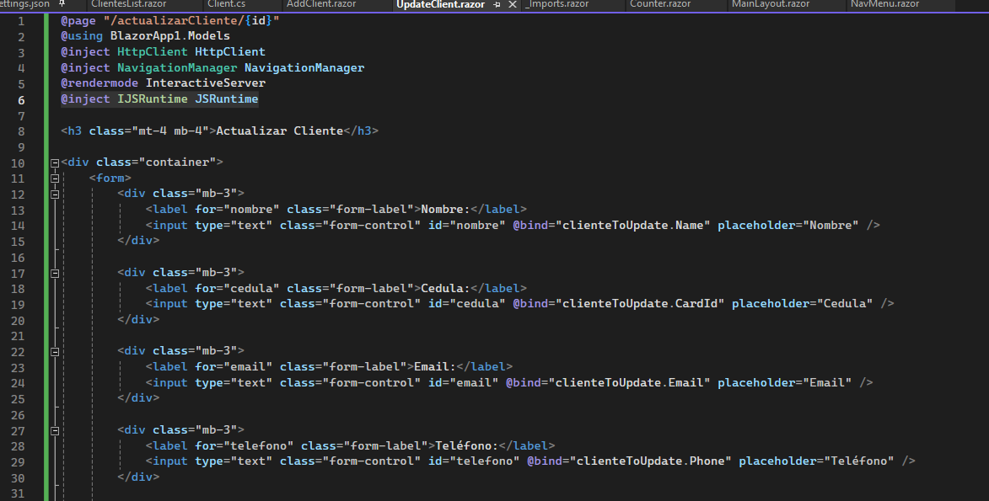
UpdateClient

Slide 38
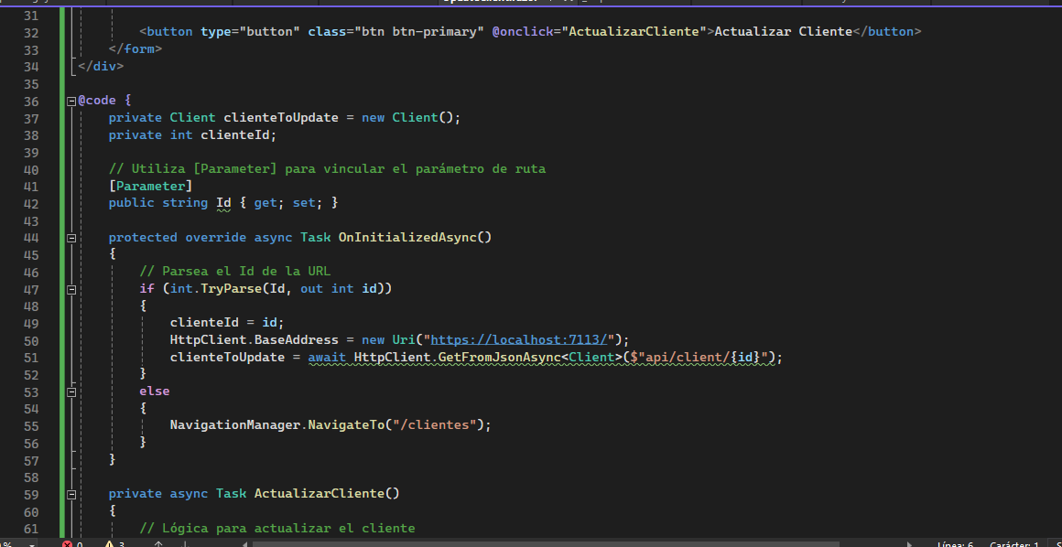
UpdateClient

Slide 39
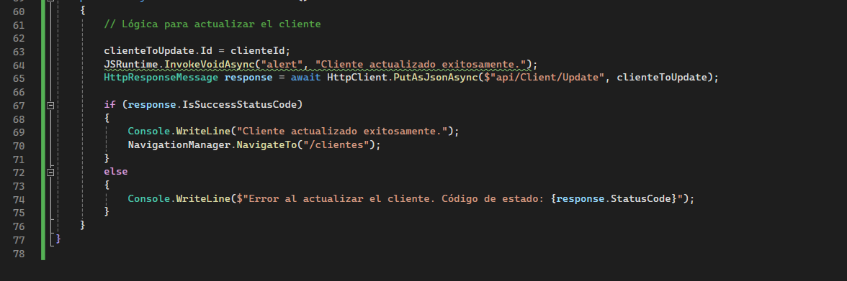
UpdateClient

Slide 40
Ejercicio practico

